Slide 1
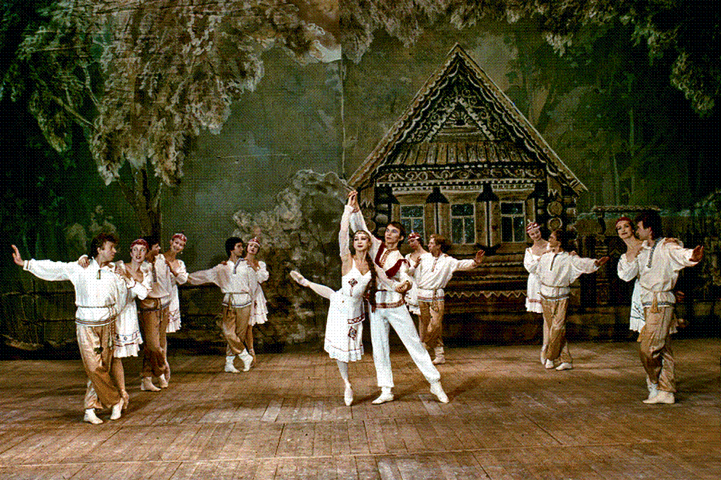
Тест по музыке 7 класс
Особенности
музыкальной
драматургии
сценической
музыки
Агеева Людмила Александровна
Учитель музыки МБОУ «СОШ№7»
г. Когалым

Slide 2
Что означает слово «классика»?
А – новый взгляд;
Б – образцовый;
С – модный.

Slide 3
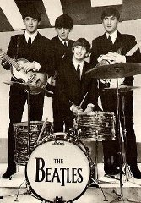
Классическая музыка применяется:
А – к старинной музыке;
Б – к творчеству величайших композиторов мира
С – к новому течению в музыкальном искусстве.

Slide 4
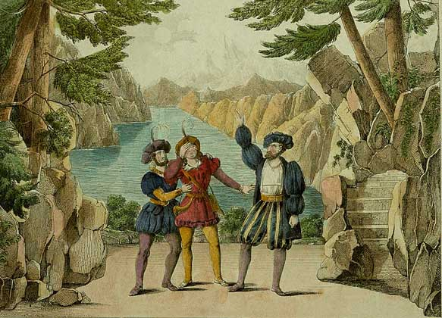
Родина оперы:
А – Франция -16 век;
Б – Италия – 16 век;
С – Россия – 16 век.

Slide 5
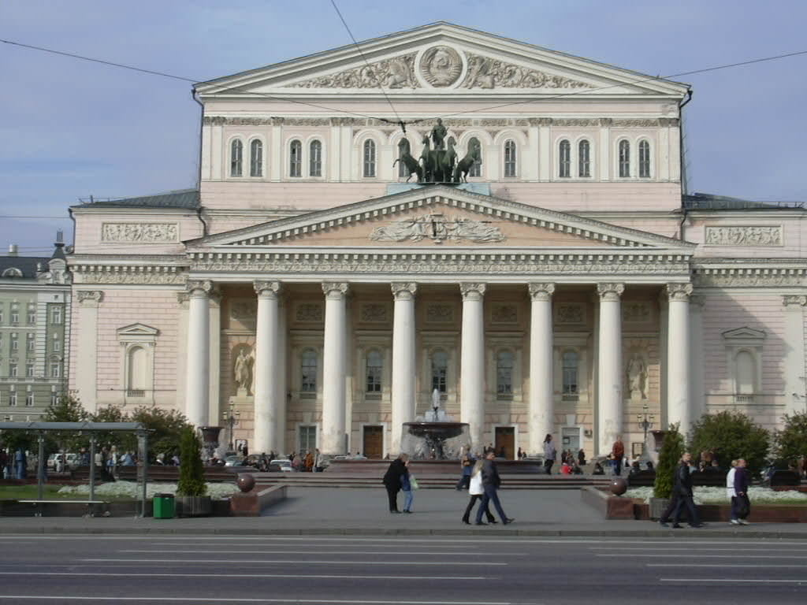
Кто автор первой русской оперы?
А – А.П.Бородин;
Б – П.И.Чайковский;
С – М.И.Глинка.

Slide 6
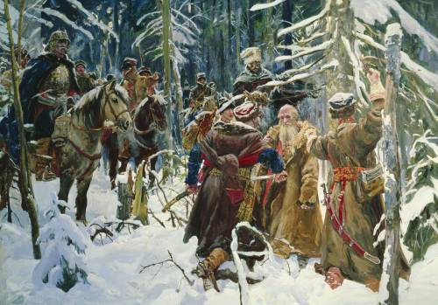
Исторические события каких лет отражено в опере «Иван Сусанин»:
А – 1812 год;
Б – 1613 год;
С – 1618 год.

Slide 7
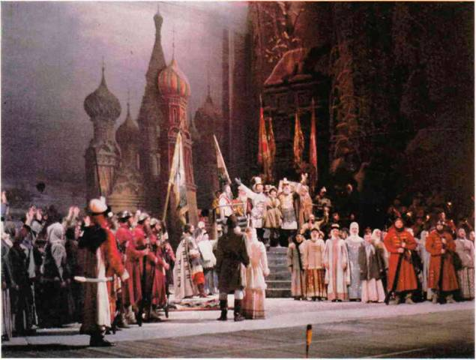
сколько действий в опере «Иван Сусанин»?
А – 4 действия;
Б – 3 действия;
С – 2 действия.

Slide 8
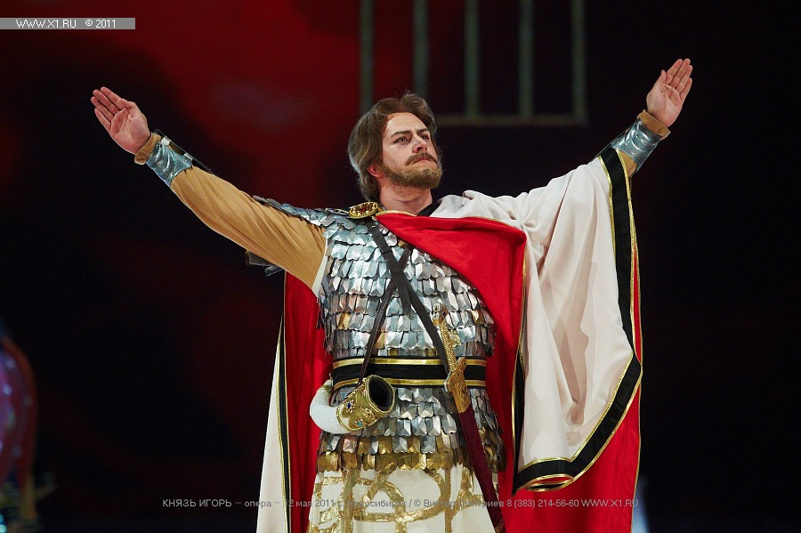
Кто автор оперы «Князь игорь»?
А – М.Балакирев
Б – А.Бородин
С – П.Чайковский

Slide 9
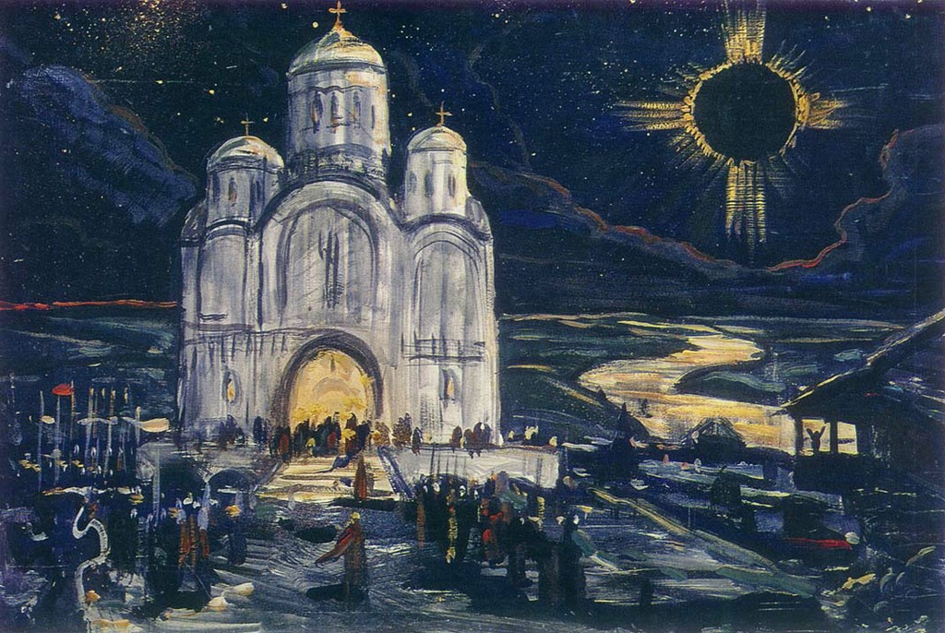
Драматургия оперы «Князь Игорь»
А – русские – поляки;
Б – русские – французы;
С – русские - половцы

Slide 10
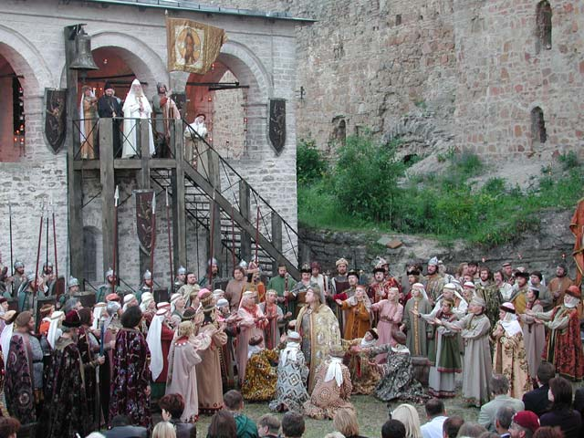
Исторические события каких лет отражено в опере «князь игорь»:
А – 1613 год;
Б – 1486 год;
С – 1185 год.

Slide 11
Спасибо за работу!

